Slide 1

РАЗРАБОТКА ПО ДЛЯ АВТОМАТИЗАЦИИ КОНФИГУРИРОВАНИЯ СЕТЕВОГО ОБОРУДОВАНИЯ CISCO
Докладчик
Черетаев И.В.
Студент группы РИ-420207

Slide 2
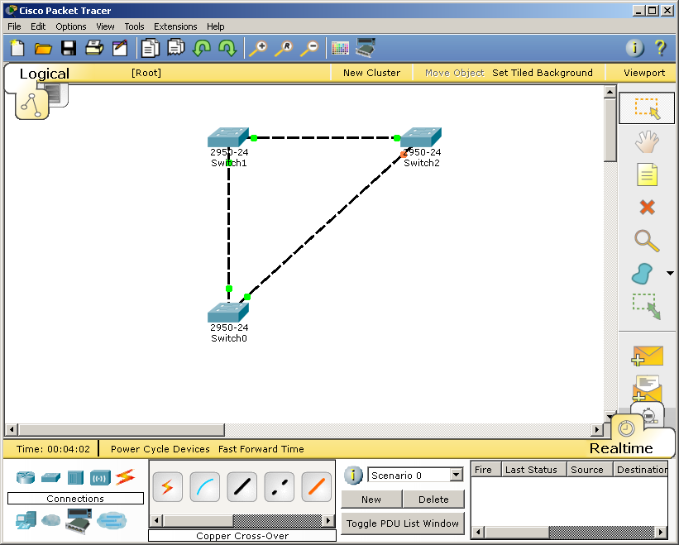
Cisco Packet Tracer
Черетаев И.В.
Слайд 2

Slide 3
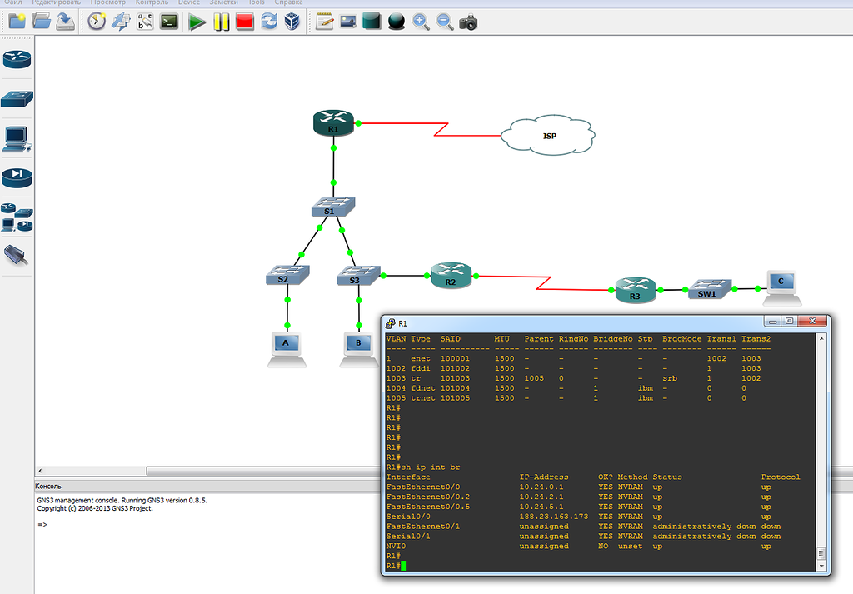
GNS3
Черетаев И.В.
Слайд 3

Slide 4
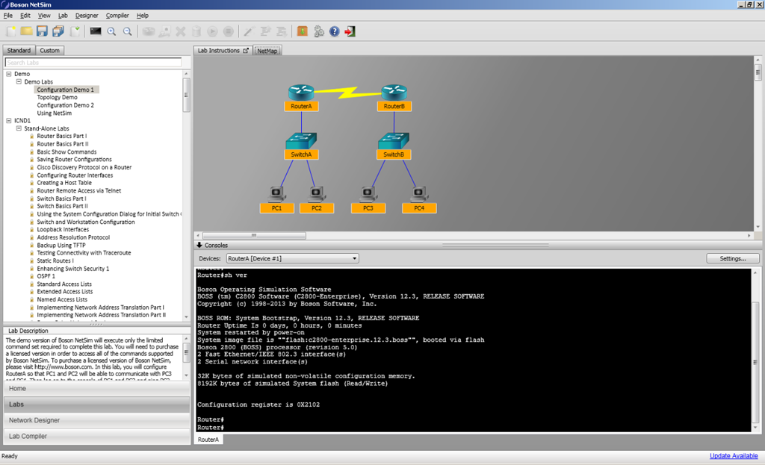
Boson NetSim
Черетаев И.В.
Для
Слайд 4

Slide 5
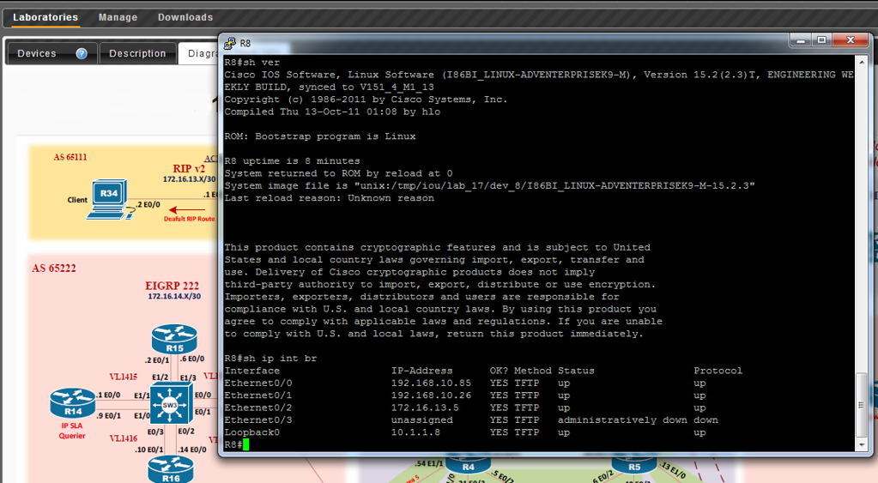
Cisco IOU
Черетаев И.В.
Слайд 5

Slide 6



Выбор IDE
Черетаев И.В.
Code::Blocks
Qt Creator
Microsoft Visual Studio Express
Слайд 6

Slide 7
Алгоритм работы программы
Черетаев И.В.
Слайд 7

Slide 8
Конфигурационный файл
Черетаев И.В.
Выходной конфигурационный файл можно разделить на несколько блоков,
отвечающих за настройку различных параметров:
- блок основной настройки;
- блок настройки интерфейсов;
- блок настройки VLAN;
- блок настройки маршрутизации;
- блок настройки DHCP;
- блок настройки NAT;
- блок настройки ACL.
Слайд 8

Slide 9
Файл настроек программы
Черетаев И.В.
[templateID]
key1=value1
Key2=value2
Слайд 9

Slide 10
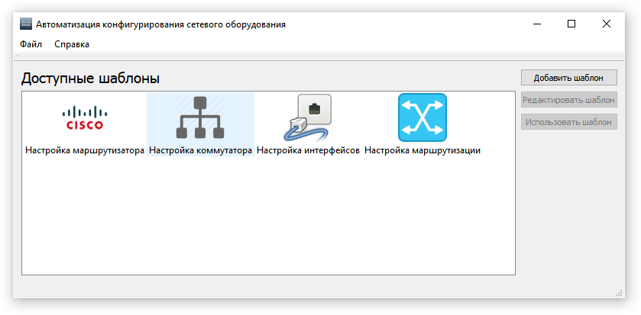
Основное окно программы
Черетаев И.В.
Слайд 10

Slide 11
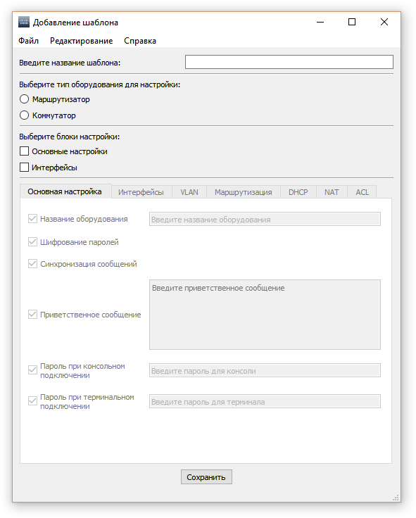
Окно редактирования шаблона
Черетаев И.В.
Слайд 11

Slide 12
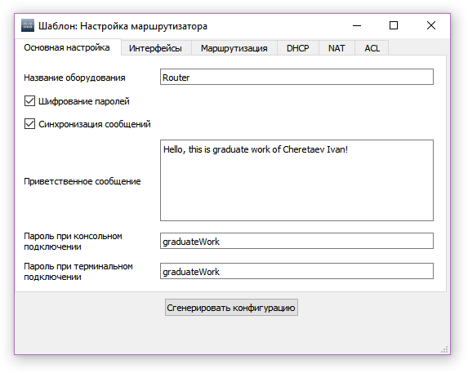
Пример шаблона
Черетаев И.В.
Слайд 12

Slide 13
Пример выходного файла
Черетаев И.В.
hostname Router
service password-encryption
banner motd #Hello, this is graduate work of Cheretaev Ivan!#
line console 0
password graduateWork
login
logging synchronous
line vty 0 15
password graduateWork
login
logging synchronous
exit
Слайд 13

Slide 14
Заключение
Черетаев И.В.
Рассмотрены существующие программные решения
Выбрана IDE для дальнейшей реализации
Разработано приложение с графическим интерфейсом, обеспечивающее :
Создание шаблонов;
Редактирование и удаление шаблонов;
Контроль введенных данных;
Использование шаблонов для генерации файла конфигурации.
Слайд 14

